Slide 1
КРИЗИС ТРЁХ ЛЕТ: как пережить?

Slide 2
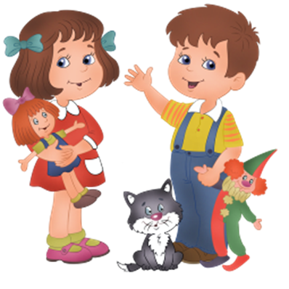
Ребенок развивается, а всякому процессу развития свойственны скачкообразные переходы - кризисы. Они необходимы, поскольку это движущая сила развития.
В течении трех лет жизни, ребенок
меняется столь сильно, как ни на
одном последующем этапе.
«Кризис 3-ех лет» - определение
условное. У одних начинается
в 2 года 10 месяцев, у других –
в 3 года 6 месяцев.
К трем годам у ребенка в большей
или меньшей степени формируется
характер, свое индивидуальное
отношение к миру.

Slide 3
Что это такое?
Малыш начинает ощущать себя отдельным от взрослого человеком, личностью со своими потребностями.
В три года приходит осознание собственных границ — что можно, а что нельзя, что плохо, а что — хорошо.
В три года начинает активно развиваться волевая и чувственная сфера новой личности.

Slide 4
Существует восемь основных признаков:
СТРОПТИВОСТЬ НЕГАТИВИЗМ СВОЕВОЛИЕ УПРЯМСТВО | ОБЕСЦЕНИВАНИЕПРОТЕСТ-БУНТ ДЕСПОТИЗМ РЕВНОСТЬ

Slide 5
НЕГАТИВИЗМ
Ребенок начинает давать негативную оценку всего происходящего.
Любая ваша просьба часто воспринимается «в штыки».
Главная задача — сделать наоборот и не так, как вы хотите.

Slide 6
УПРЯМСТВО
— проявляется во всем. Ребенок делает всё возможное, чтобы его мнение начинали уважать, чтобы с ним считались.

Slide 7
СВОЕВОЛИЕ
Желание делать все самому в трехлетнем возрасте — это обычное дело.

Slide 8
СТРОПТИВОСТЬ
Выражается не против вас в частности, а против сложившейся системы в семье, устоявшихся тонкостей воспитательного процесса.

Slide 9
ДЕСПОТИЗМ
Часто бывает в семьях, где есть только один ребенок, на фоне потакания всегда и во всем.

Slide 10
РЕВНОСТЬ
Обычное явление там, где есть несколько детей. При этом трехлетний ребенок может считать, что его брат или сестричка не имеют никаких прав в этой семье.

Slide 11
ПРОТЕСТ-БУНТ
Споры со взрослыми становятся постоянным явлением.

Slide 12
ОБЕСЦЕНИВАНИЕ
То, что раньше интересовало, уже не нужно. В этот период ваш малыш может начать говорить плохие слова, ломать любимые игрушки.

Slide 13
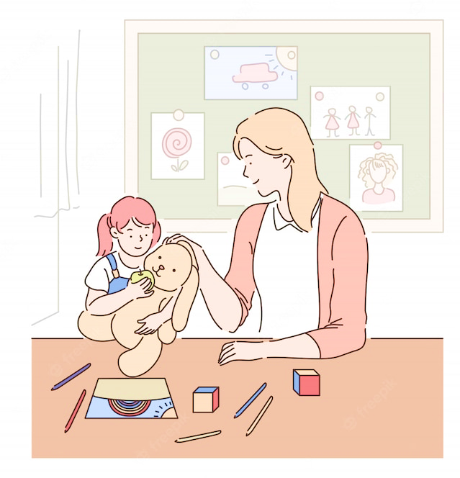
Как преодолеть этот период?
Поощряйте все стремления ребенка познать себя и свои возможности. Рисуйте с ним, играйте, разговаривайте, спрашивайте его мнение.

Slide 14
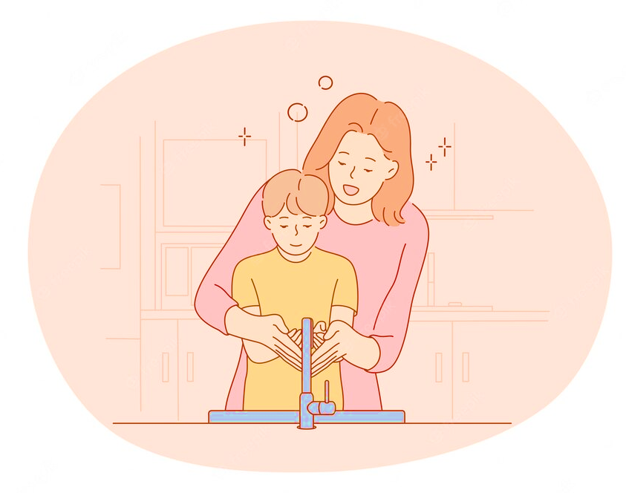
Как преодолеть этот период?
Если ребенок хочет самостоятельности — дайте ему возможность делать что-то своими руками, почувствовать свою значимость. Если не получилось, не ругайте — хвалите за попытку и дайте понять, что в следующий раз получится.
Не делайте сами то, что не вышло у ребенка. Это может войти в привычку!

Slide 15
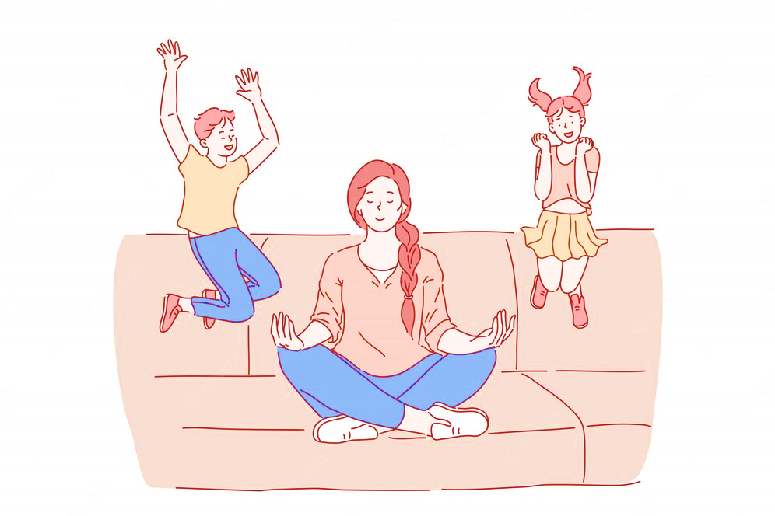
Как преодолеть этот период?
Запрещайте и разрешайте с умом. Если не нарушаются ваши принципы, то выполните требование ребенка.
Когда на какое-либо действие накладывается запрет, важно объяснить, почему так, а не иначе.

Slide 16
Как преодолеть этот период?
Выделяйте и хвалите те черты характера в малыше, которые вам нравятся. Противоположные лучше не поддерживать вовсе.

Slide 17
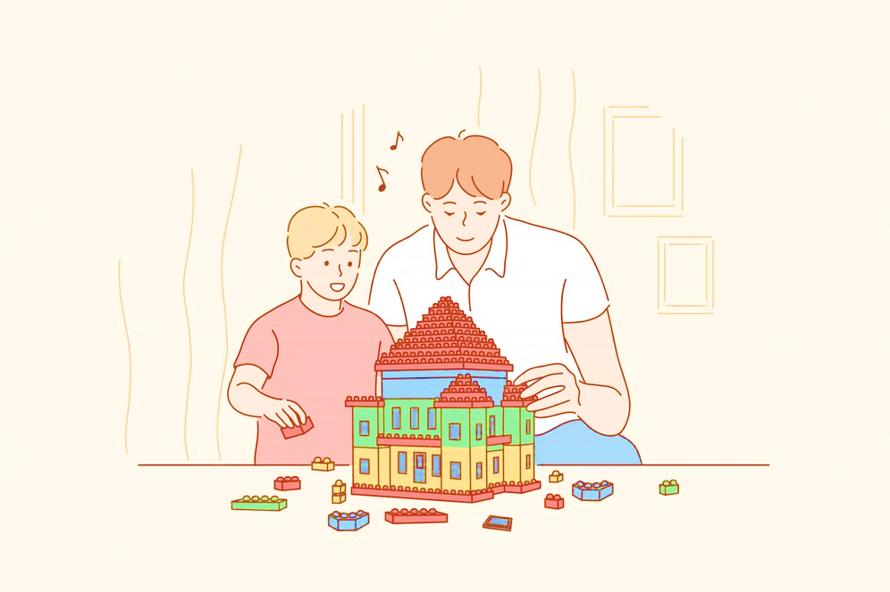
Как преодолеть этот период?
Истерикам потакать нельзя —
единственная возможность предотвратить или прекратить истерику — переключить внимание на что-то другое.

Slide 18
Как преодолеть этот период?
Показывайте во всем пример ребенку сами.

Slide 19
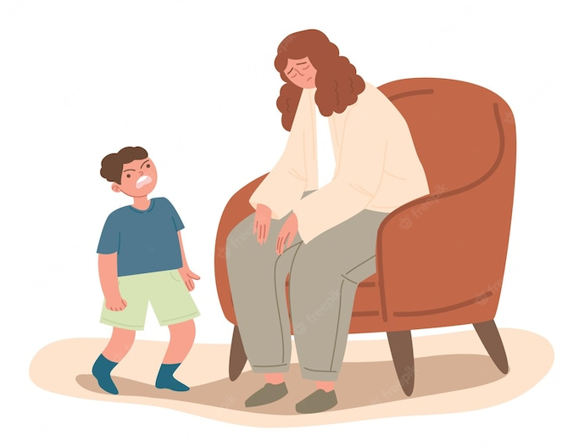
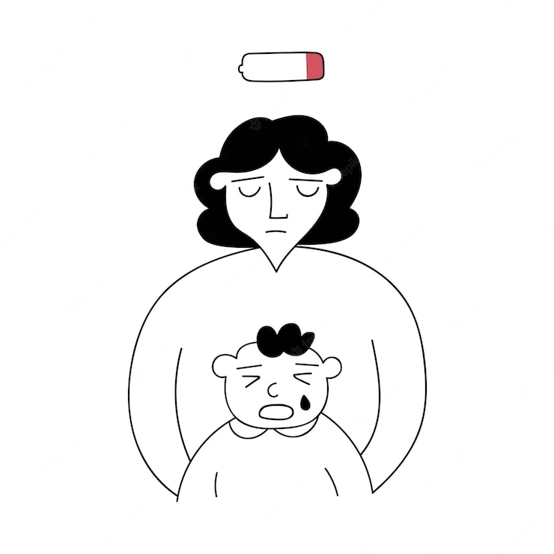
Как НЕ надо вести себя родителям во время кризиса ребёнка:
Говорить «да», когда необходимо твердое «нет»;
Потакать любому желанию ребенка, даже если оно противоречит вашему собственному.
Постоянно ругать и наказывать ребенка за все неприятные для вас проявления его самостоятельности.
Говорить «да», когда необходимо твердое «нет».
Потакать любому желанию ребенка, даже если оно противоречит вашему собственному.

Slide 20
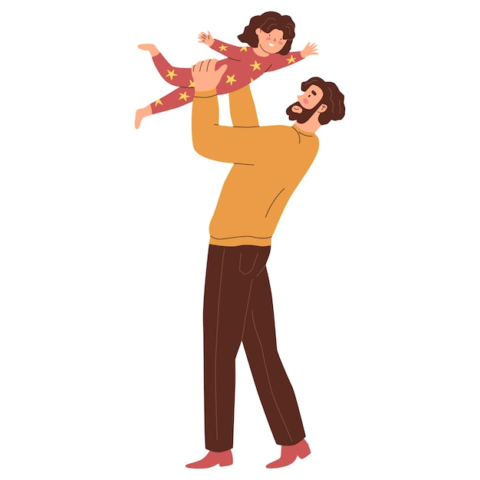
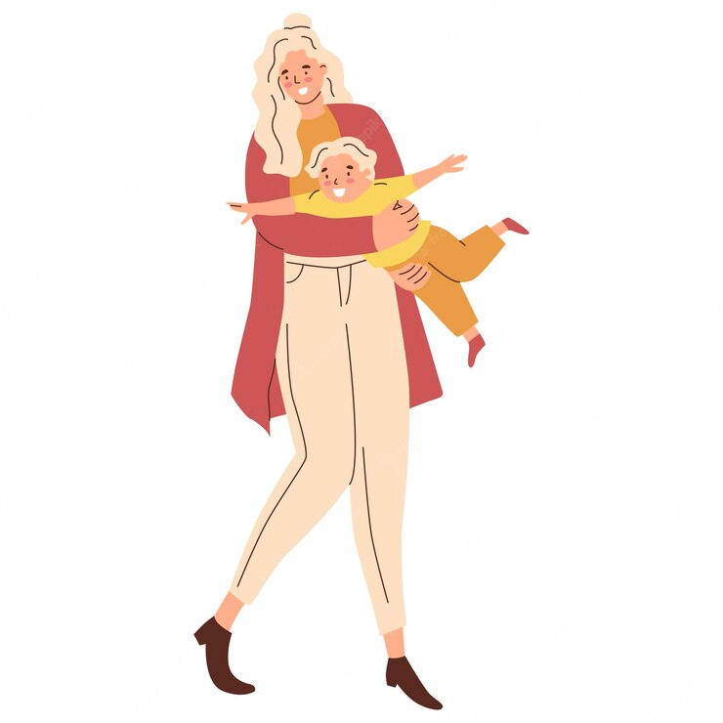
И помните — всё проходит!

